Slide 1
Automatizare Joc de tip Match-3
Lakatos Fabian - info ii

Slide 2
Scop
Dezvoltarea unei aplicații care automatizează jocul de tip match‑3 (stil Candy Crush) pe o grilă de 11×11. Aplicația va detecta formațiuni valide, va aplica gravitația și va efectua interschimbări (swap‑uri) pentru a maximiza scorul, jucând 100 de jocuri și raportând statisticile finale.

Slide 3
Tehnologii și arhitectura soluției
Limbaj: Python 3
Biblioteci folosite:
random, copy, csv
Arhitectura aplicației:
Generare/inițializare tablă
Detectarea formatiunilor (L, T, linii)
Eliminarea celulelor, aplicarea gravitației, refill
Căutarea celei mai bune mutari (best_swap)
Simulare completă a jocului și colectare rezultate
Output: Fișier CSV cu statistici pe 100 de jocuri

Slide 4
Modelare jocului
Stări ale jocului:
Tabla curentă (matrice ROWS x COLS)
Punctaj acumulat
Număr de swap-uri și cascade
Tranziții între stări:
Swap între două celule adiacente
Eliminarea celulelor conform șabloanelor
Aplicarea gravitației și refill
Detectoare de șabloane:
Linii (3, 4, 5)
Forme T și L (cu verificare în limitele tablei)
Funcții cheie: find_formations, apply_gravity, refill, resolve

Slide 5
Strategia de joc
Heuristici:
Se testează toate swap-urile posibile adiacente
Se alege mutarea care aduce cel mai mare punctaj imediat
Look-ahead:
Nu există predicție adâncă (doar un pas înainte)
Rezultate comparative:
Tabla predefinită vs. tabla aleatorie
Exemple: Mutarea care produce LINE5 sau T/L oferă mai multe puncte
Funcții implicate: best_swap, resolve

Slide 6
Rezultate pe 100 de jocuri
Rezultate medii (exemplu):
Media punctelor: 10260.90
Media swap-urilor: 22.70

Slide 7
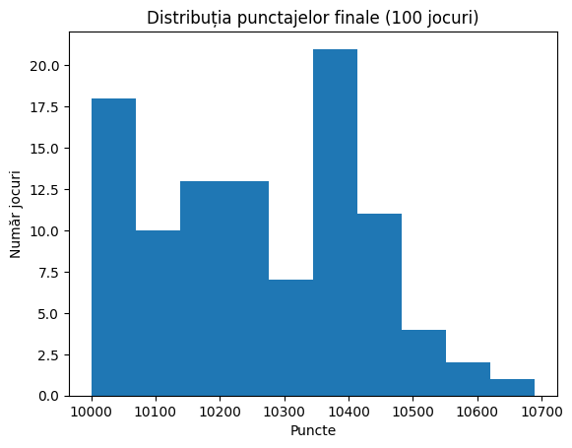
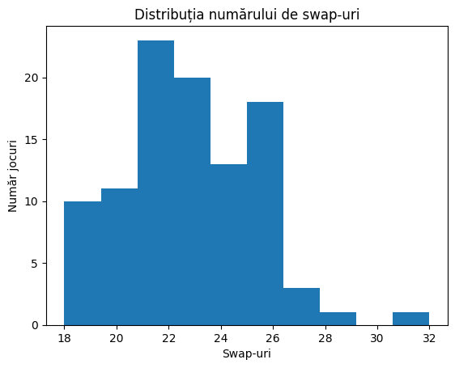
Distributii

Slide 8
Limitări & direcții de îmbunătățire
Limitări curente:
Look-ahead limitat (doar un pas)
Nu se învață din jocurile anterioare
Direcții viitoare:
Evaluarea mai adâncă (multi-step look-ahead)
Detectarea automată a șabloanelor complexe mai eficiente

Slide 9
Multumesc

